Slide 1
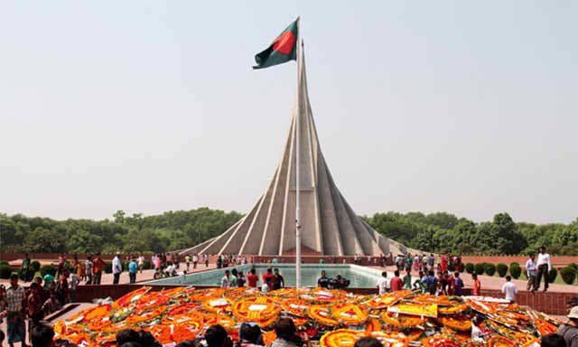
আজকের পাঠে তোমাদের স্বাগতম

Slide 2
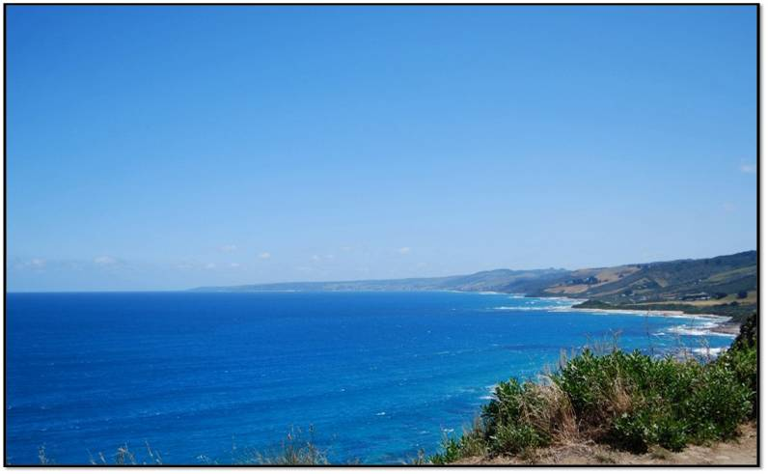
পরিচিতি
মোঃ হারুনর রশীদ
সহকারী শিক্ষক
ঘোড়াশাল আবদুল করিম উচ্চ বিদ্যালয়,
মুরাদনগর , কুমিল্লা।
মোবাইল :- ০১871117308
বিষয়ঃ সপ্তবর্ণা
শ্রেণিঃ সপ্তম
অধ্যায়ঃ নবম
পাঠ শিরোনামঃ স্মৃতিসৌধ
( কবিতা )
সময়ঃ ৫০মিনিট

Slide 3
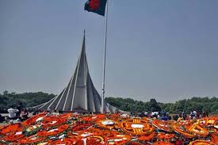
নিচের ছবিতে আমরা কী দেখতে পাচ্ছি ?
১৯৭১ সালে ১৭ এপ্রিল গঠিত অস্থায়ী সরকারের স্মৃতির উদ্দেশ্যে ।
মুজিবনগর স্মৃতি সৌধ কি উদ্দেশ্যে নির্মিত হয় ?

Slide 4
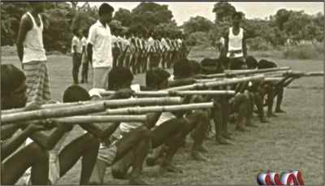
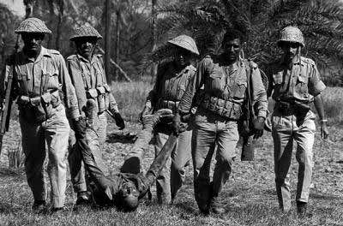
নিচের ছবিতে আমরা কী দেখতে পাচ্ছি ?
১৯৫২ সালের ২১শে ফেব্রুয়ারিতে ভাষা আন্দোলনে নিহতের স্মৃতির উদ্দেশ্যে ।
কেন্দ্রিয় শহীদ মিনার নির্মান করা হয় কি উদ্দেশ্যে ?

Slide 5
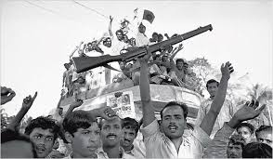
নিচের ছবিতে আমরা কী দেখতে পাচ্ছি ?
জাতির জনক বঙ্গবন্ধু শেখ মুজিবুর রহমান।
১৯৭২ সালের ১৬ ডিসেম্বর স্মৃতিসৌধের ভিত্তিপ্রস্তর স্থাপন করেছিলেন কে ?

Slide 6
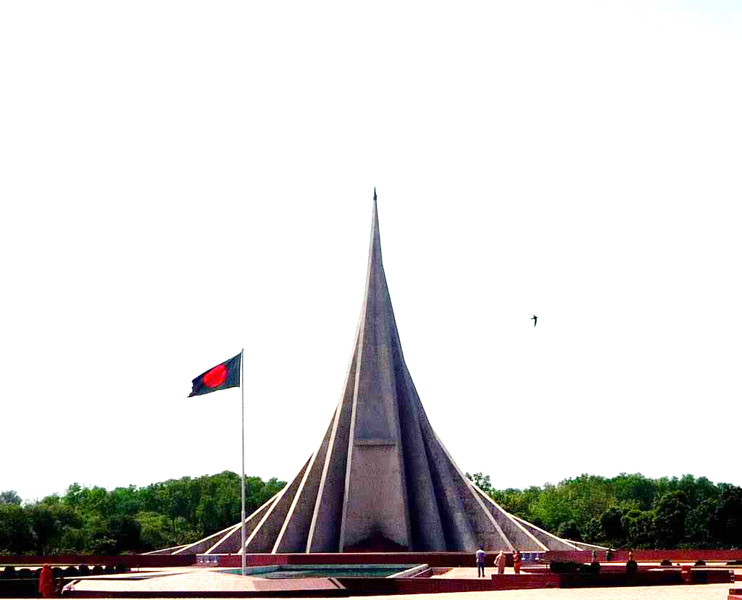
আজকের পাঠ
স্মৃতিসৌধ - ফয়েজ আহমদ

Slide 7
শিখনফল
এই পাঠ শেষে শিক্ষার্থীরা
1 । কবি পরিচিতি বলতে পারবে।
2। স্মৃতিসৌধ আমাদের মুক্তিযুদ্ধের কথা মনে করিয়ে দেয় বলতে পারবে |
3। স্মৃতিসৌধের প্রতি কবির মমত্ববোধের পরিচয় দিতে পারবে ।

Slide 8
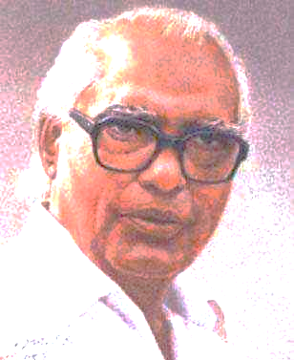
কবি পরিচিতি
ফয়েজ আহমদ (২ মে ১৯২৮ - ২০ ফেব্রুয়ারি ২০১২) ছিলেন বাংলাদেশের একজন সাংবাদিক, সাহিত্যিক, রাজনীতিবিদ ও সাংস্কৃতিক ব্যক্তিত্ব। ১৯৭৬ সালে শিশু সাহিত্যে অবদানের জন্য বাংলা একাডেমি সাহিত্য পুরস্কার লাভ করেন এবং ১৯৯১ সালে বাংলাদেশ সরকার তাঁকে সাংবাদিকতায় অবদানের জন্য একুশে পদক প্রদান করে।
কবি ফয়েজ আহমদ
ছড়াকার শিশুসাহিত্যিক
উল্লেখযোগ্য গ্রন্থাবলীঃ‘তা তা থৈ থৈ’ বোকা আইভান প্রতিবাদের ছড়া ইত্যাদি।
মুক্তিযুদ্ধের অন্যতম সংগঠক

Slide 9
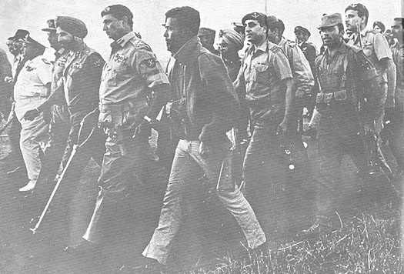
শব্দার্থ
সৌধ
উঁচু স্তম্ভ
ঘাতক
হত্যাকারী
পাকসেনা
পাকিস্তানী বাহিনী

Slide 10
স্মৃতিসৌধ
- ফয়েজ আহমদ
সাভারে গিয়েছ স্মৃতিসৌধের পাশে-
তিরিশ লক্ষ শহিদের স্মৃতি ভাসে ।
সেখানে সাহসী বীর যোদ্ধার দম্ভ
তাদের রক্তে এই সৌধের স্তম্ভ।
ইতিহাসে তাঁরা হৃদয়ে সমুজ্জ্বল
তোমরা সেখানে শ্রদ্ধায় উচ্ছল।
বিদেশী সেনার কামানে বুলেটে বিদ্ধ
নারী শিশু আর যুবক জোয়ান বৃদ্ধ
শত্রুসেনারা হত্যার আভিযানে-
মুক্তিবাহিনী প্রতিরোধ উত্থানে।
মুক্তির পথ যুদ্ধের রথ জেনে
ঘাতক ধ্বংস করেছে অস্ত্র হেনে।

Slide 11
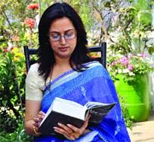
আদর্শ পাঠ
সরব পাঠ

Slide 12
একক কাজ
কেন স্মৃতিসৌধ নির্মাণ করা হয় ?
দীর্ঘ নয় মাসের সশস্ত্র সংগ্রামের পর পরাজিত হয়েছে পাকিস্তানি জল্লাদ বাহিনী । এই
বিজয় ছিনিয়ে আনতে গিয়ে ঝরে গেছে অগণিত তরুণ মুক্তিযোদ্ধার জীবন । মহান
মুক্তিযুদ্ধে আত্মদানকারী শহীদের স্মৃতির স্মরণে নির্মিত জাতীয় স্মৃতিসৌধ । ‘স্মৃতিসৌধ’ কবিতায় বীর মুক্তিযোদ্ধাদের অহংকারের প্রতীক স্মৃতিসৌধ ।

Slide 13
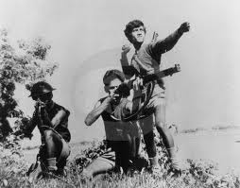
নিচের ছবিগুলো ভালো করে পর্যবেক্ষণ কর এবং বল কবিতার কোন
চরণের সঙ্গে মিল আছে।
সাভারে গিয়েছ স্মৃতিসৌধের কাছে
তিরিশ লক্ষ শহিদের স্মৃতি ভাসে
সেখানে সাহসী বীর যোদ্ধার দম্ভ
তাদের রক্তে এই সৌধের স্তম্ভ

Slide 14
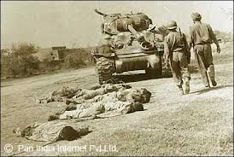
নিচের ছবিগুলো ভালো করে পর্যবেক্ষণ কর এবং বল কবিতার কোন
চরণের সঙ্গে মিল আছে।
ইতিহাস তাঁরা হৃদয়ে সমুজ্জল
তোমরা সেখানে শ্রদ্ধায় উছল।
বিদেশী সেনার কামানে বুলেটে বিদ্ধ
নারী শিশু আর যুবক জোয়ান বৃদ্ধ

Slide 15
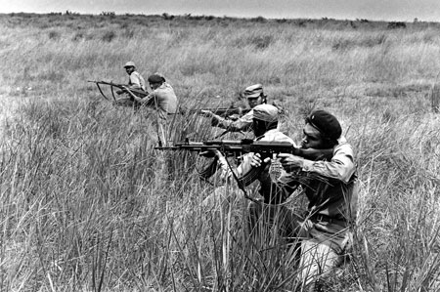
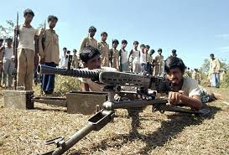
নিচের ছবিগুলো ভালো করে পর্যবেক্ষণ কর এবং বল কবিতার কোন
চরণের সঙ্গে মিল আছে।
শত্রুসেনারা হত্যার আভিযানে-
মুক্তিবাহিনী প্রতিরোধ উত্থানে।
মুক্তির পথ যুদ্ধের রথ জেনে
ঘাতক ধ্বংস করেছে অস্ত্র হেনে।

Slide 16
জোড়ায় কাজ
স্মৃতিসৌধ কবিতাটির ভাবার্থ নিজের ভাষায় লিখ ?
উত্তর: বাঙালি জাতির ইতিহাসে এক অবিস্মরণীয় ১৯৭১ সালের দীর্ঘ নয় মাস (২৫ মার্চ-১৬ ডিসেম্বর)। এ সময়ে বাঙালি বীরদের মহান আত্মত্যাগের বিনিময়েই পৃথিবীর মানচিত্রে বাংলাদেশ নামক একটি স্বাধীন দেশের অভ্যুদয় ঘটে। ৩০ লাখ শহীদের তাজা রক্তের বিনিময়ে অর্জিত হয়েছে আমাদের এই প্রিয় বাংলাদেশ।

Slide 17
দলীয় কাজ
স্মৃতিসৌধ প্রথম কোথায় স্থাপিত হয়।
কেন স্মৃতিসৌধ নির্মাণ করা হয়
স্মৃতিসৌধের প্রতিটি কণায় কী গাঁথা আছে
শত্রুসেনা কারা ?

Slide 18
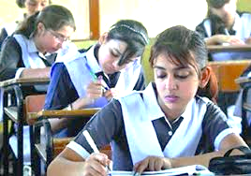
মুল্যায়ন
স্মৃতিসৌধ’ কবিতার রচয়িতা কে?
স্মৃতিসৌধ কবিতায় ‘দানবেরা’ বলতে কি বোঝানো হয়েছে ?

Slide 19
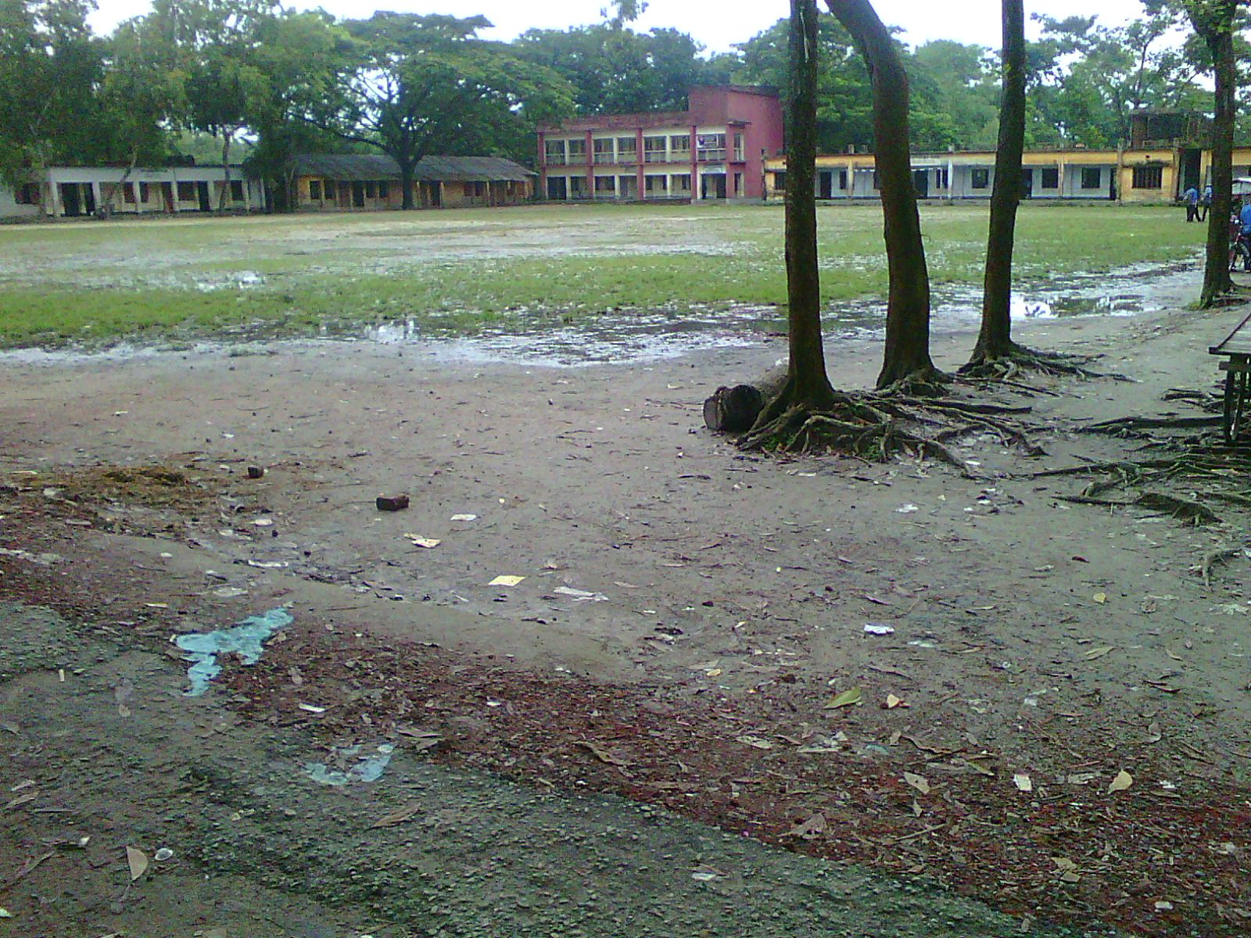
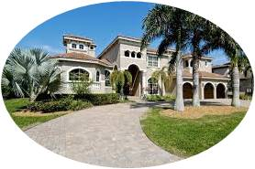
বাড়ির কাজ
‘স্মৃতিসৌধ’ মুক্তিযুদ্ধের শহিদদের রক্তে কেনা - উক্তিটি বিশ্লেষন কর।
স্মৃতিসৌধ মুক্তিযুদ্ধের বীর শহীদের প্রতি শ্রদ্ধাবোধ জাগ্রত করে –ব্যাখ্যা কর |

Slide 20
অনুচ্ছেদটি পড়ে নিচের প্রশ্নগুলোর উত্তর দাও
১৯৭১ সালের ডিসেম্বরে বিজয় অর্জিত হয়েছে ৩০ লাখ শহীদের প্রাণের বিনিময়ে। তাঁরা তাঁদের বুকের তাজা রক্ত ঢেলে দিয়ে এই দেশকে বিশ্ব দরবারে একটি স্বাধীন দেশ হিসেবে প্রতিষ্ঠিত করেছেন। তাঁদের এই মহান আত্মত্যাগকে যুগ যুগ ধরে প্রজন্ম থেকে প্রজন্মান্তরে স্মরণীয় করে রাখার জন্য তৈরি করা হয়েছে স্মৃতিসৌধ। তাই এটি একাত্তরের সাহসী বীর যোদ্ধাদের অহংকারের প্রতীক।
প্রশ্ন: ক. ‘স্মৃতিসৌধ’ কবিতার রচয়িতা কে? প্রশ্ন: খ. যোদ্ধার দম্ভ বলতে কবি কী বুঝিয়েছেন? প্রশ্ন: গ. ‘স্মৃতিসৌধ’ কবিতায় কাদের আত্মত্যাগের কথা বলা হয়েছে? তোমার নিজের ভাষায় তুলে ধরো। প্রশ্ন: ঘ. ‘ইতিহাসে তারা হূদয়ে সমুজ্জ্বল’—উক্তিটির তাৎপর্য বিশ্লেষণ করো।

Slide 21
ক্লাসের সবাইকে ধন্যবাদ জানিয়ে শেষ করছি

